Slide 1


DTT
COCOCYS
LABORATORIO IPC 1 · SECCIÓN B · SESIÓN NO. 10
Interfaces Gráficas de Usuario Avanzadas
Layout Managers profesionales, componentes de datos y modelo de eventos de ratón en Java.
UNIDAD
VALOR ACTITUDINAL
PRÁCTICA
Unidad 5: GUI y Eventos
Responsabilidad
Dashboard Interactivo

Slide 2
HOJA DE RUTA ACADÉMICA
Agenda de la Sesión No. 10
01
Valor Actitudinal: Responsabilidad
Diseño accesible y liberación de memoria
02
Administradores de Diseño
Border, Grid, Flow, Box y GridBagLayout
03
Componentes Avanzados de Swing
JTable, JScrollPane, JTabbedPane y selectores
04
Modelo de Delegación y Eventos de Ratón
MouseListener, MotionListener y Adapters
05
Práctica: Dashboard Interactivo
Construcción guiada en el hilo EDT

Slide 3



DIMENSIÓN ACTITUDINAL · SABER SER
El Valor de la Responsabilidad en Software
Diseño Accesible
Gestión de Recursos
Código Modular
Interfaces intuitivas y tolerantes a errores humanos.
Liberación estricta de listeners en memoria.
Separación completa entre vista y lógica del sistema.

Slide 4
CONTEXTO TECNOLÓGICO
Evolución Gráfica en Java: AWT vs. Swing
Componentes Pesados (Heavyweight)
SWING
Componentes Ligeros (Lightweight)
AWT
Pares nativos: Delega el renderizado al sistema operativo.
100% Java: Renderizado directo sin componentes nativos.
Inconsistencia visual: Aspecto dispar entre Windows, Linux y Mac.
Pluggable Look & Feel: Estilo homogéneo e intercambiable.
Rigidez: Dificultad para personalizar estilos gráficos.
Extensibilidad: Compatibilidad total con modelos dinámicos.

Slide 5
BUENAS PRÁCTICAS DE INGENIERÍA
El Peligro de setLayout(null)
Diseño Absoluto (setBounds)
Layout Managers Dinámicos
Rigidez total: Coordenadas fijas en píxeles.
Cálculo automático: Ajuste fluido al redimensionar.
Solapamiento: Deformación ante cambios de resolución.
Multiplataforma: Respeto por las fuentes de cada sistema.
Prohibición: Práctica descalificada en proyectos reales.
Escalabilidad: Estructuración limpia por subpaneles.

Slide 6
FUNDAMENTOS ARQUITECTÓNICOS
¿Qué es un Layout Manager?
Interfaz java.awt.LayoutManager
Contrato de software para calcular tamaño y posición de cada widget.
REGLA DE RESPONSABILIDAD
El Contenedor Nunca Impone Tamaños Fijos
El layout manager negocia el espacio disponible según las pistas de tamaño de cada componente hijo.
Tres Dimensiones Clave
Consulta getPreferredSize(), getMinimumSize() y getMaximumSize().

Slide 7
GESTORES DE DISTRIBUCIÓN BÁSICOS
FlowLayout: Flujo Secuencial
Distribución en Renglones
Acomoda elementos de izquierda a derecha. Salta de línea automáticamente.
Simulación de Contenedor FlowLayout
Alineaciones Disponibles
Guardar
Actualizar
Cancelar
FlowLayout.LEFT, FlowLayout.CENTER y FlowLayout.RIGHT.
Exportar PDF
Uso Ideal
Barras superiores de botones, formularios simples y paneles de filtro.

Slide 8

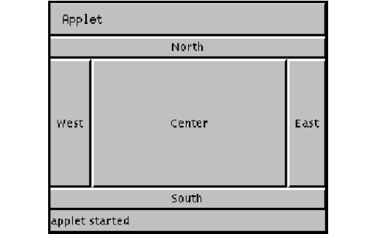
GESTORES DE DISTRIBUCIÓN BÁSICOS
BorderLayout: Las 5 Regiones
NORTH & SOUTH
Ocupan todo el ancho. Altura según su contenido preferido.
WEST & EAST
Ocupan los laterales verticales. Ancho según su contenido.
CENTER (Región Dominante)
Absorbe todo el espacio remanente al redimensionar la ventana.

Slide 9
GESTORES DE DISTRIBUCIÓN BÁSICOS
GridLayout: Cuadrículas Simétricas
Celdas de Tamaño Idéntico
Divide el espacio en filas y columnas exactamente iguales.
Matriz GridLayout(3, 3)
7
8
9
Fórmula del Constructor
new GridLayout(filas, columnas, hgap, vgap)
4
5
6
1
2
3
Casos de Aplicación
Teclados numéricos, tableros de juego y galerías de métricas.

Slide 10



GESTORES DE DISTRIBUCIÓN AVANZADOS
BoxLayout: Ejes y Espaciadores
Apilamiento Unidimensional
Espaciadores Elásticos (Glue)
Espaciadores Rígidos (Strut)
Alineación en eje vertical (PAGE_AXIS) o eje horizontal (LINE_AXIS).
Box.createVerticalGlue() absorbe el espacio vacío empujando elementos.
Box.createRigidArea(Dimension) fija una separación en píxeles.

Slide 11
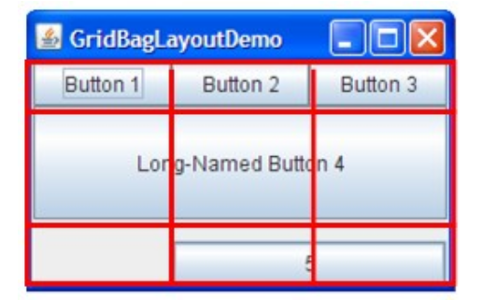
GESTORES DE DISTRIBUCIÓN AVANZADOS
GridBagLayout: El Estándar Industrial
Rejilla Dinámica Asimétrica
Permite celdas de diferentes anchos y alturas según su contenido.
Fusión de Celdas
Un componente puede abarcar múltiples columnas o filas sin romper la grilla.

Slide 12
CONFIGURACIÓN FINA DE GRIDBAGLAYOUT
Propiedades de GridBagConstraints
Propiedad | Tipo | Función en el Canvas
gridx, gridy | int | Coordenada de columna y fila en la rejilla.
gridwidth, gridheight | int | Cantidad de celdas adyacentes que abarca.
weightx, weighty | double | Distribución de espacio extra al redimensionar.
fill | int | Expansión del componente (NONE, HORIZONTAL, BOTH).
insets | Insets | Margen externo en píxeles (top, left, bottom, right).

Slide 13
ESTRATEGIA DE DISEÑO
Composición Modular por Paneles
Principio Divide y Vencerás
No intente resolver toda la interfaz con un único gestor complejo.
ESTRUCTURA RECOMENDADA
JFrame (BorderLayout)
• NORTH: JPanel con FlowLayout (Filtros)
• WEST: JPanel con BoxLayout (Navegación)
• CENTER: JPanel con JScrollPane (Datos)
Anidamiento de JPanel
Cada subpanel cuenta con su propio layout independiente.

Slide 14
COMPONENTES AVANZADOS DE SWING
Manejo Tabular: JTable y Modelos
DefaultTableModel
JTable en JScrollPane
Registros: 3
Desacopla el almacenamiento de datos del renderizado visual de celdas.
Carné | Estudiante | Sección
202400123 | García, Andrea | B
202400456 | López, Carlos | B
202400789 | Morales, Sofía | B
Actualización en Tiempo Real
Métodos model.addRow() y model.removeRow() notifican cambios.

Slide 15

COMPONENTES AVANZADOS DE SWING
Visualización y Scroll: JScrollPane
Viewport Dinámico
Soporte de Encabezados
Políticas de Scroll
Ventana móvil que proyecta solo la porción visible del componente hijo.
Sin JScrollPane, JTable pierde los nombres de columnas.
Configuración AS_NEEDED, ALWAYS y NEVER según la vista.

Slide 16
COMPONENTES AVANZADOS DE SWING
Navegación Modular: JTabbedPane
Múltiples Vistas Superpuestas
Permite alternar paneles sin abrir múltiples ventanas secundarias.
ESCUCHA DE EVENTOS
ChangeListener en Pestañas
Detecta el cambio de pestaña para refrescar datos automáticamente mediante getSelectedIndex().
addTab(titulo, icono, panel)
Asocia iconos gráficos y tooltips descriptivos a cada pestaña.

Slide 17
COMPONENTES AVANZADOS DE SWING
Selección Dinámica: JComboBox y JSpinner
JComboBox
JSpinner
Tipado genérico: Maneja objetos directamente sin casteos inseguros.
SpinnerNumberModel: Rango numérico con pasos acotados y seguros.
DefaultComboBoxModel: Modificación dinámica de opciones en tiempo de ejecución.
SpinnerDateModel: Selector de fechas con validación integrada.
ItemListener: Captura precisa de selección de elementos.
Control de entrada: Impide errores tipográficos del usuario.

Slide 18
INTERACCIÓN CON EL SISTEMA
Carga y Guardado: JFileChooser
Diálogo Modal Nativo
Filtros de Extensión
Validación de Estado
Navegación nativa por el árbol de directorios del disco.
FileNameExtensionFilter para archivos (.csv, .json, .txt).
Comprobación de JFileChooser.APPROVE_OPTION antes de leer.

Slide 19
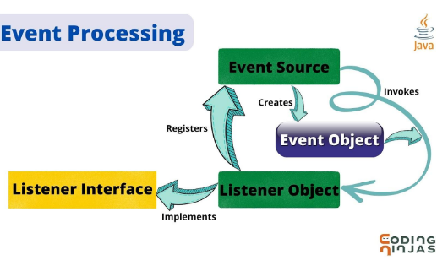
ARQUITECTURA DE SOFTWARE EN JAVA
Modelo de Delegación de Eventos
1. Fuente (Event Source)
Componente gráfico receptor del estímulo del usuario.
2. Objeto de Evento
Empaqueta coordenadas, timestamp y botón accionado.
3. Oyente (Listener / Adapter)
Receptor desacoplado que ejecuta la lógica en respuesta.

Slide 20
INTERACCIÓN DE USUARIO
Eventos de Ratón: MouseListener
mouseClicked
mousePressed
mouseReleased
mouseEntered
Presión y liberación completa en la misma coordenada.
Pulsación inicial del botón físico del ratón.
Liberación del botón tras una pulsación.
Cursor ingresa a los límites visuales del componente.

Slide 21
INTERACCIÓN DE USUARIO
Trayectoria y Coordenadas: MouseMotionListener
mouseMoved(MouseEvent e)
mouseDragged(MouseEvent e)
Se dispara ante cada cambio de píxel sin pulsar botones.
Se dispara cuando el usuario desplaza el ratón manteniendo el clic sostenido.
int x = e.getX(); int y = e.getY();
// Ideal para dibujo o arrastre de elementos

Slide 22
PATRONES DE SIMPLIFICACIÓN
Optimización con MouseAdapter
Problema de MouseListener
Obliga a implementar 5 métodos aunque solo se necesite un clic.
Código Limpio con MouseAdapter
panel.addMouseListener(new MouseAdapter() { @Override public void mouseClicked(MouseEvent e) { System.out.println("Clic en: " + e.getPoint()); } });
Solución con MouseAdapter
Clase abstracta que provee implementaciones vacías de los métodos.

Slide 23
CONCURRENCIA EN INTERFACES GRÁFICAS
El Hilo EDT (Event Dispatch Thread)
Swing no es Thread-Safe
Todas las operaciones gráficas deben ejecutarse en un hilo exclusivo.
Inicialización Segura
public static void main(String[] args) { SwingUtilities.invokeLater(() -> { DashboardFrame frame = new DashboardFrame(); frame.setVisible(true); }); }
Regla de Oro en Arranque
Invocar la ventana principal mediante SwingUtilities.invokeLater().

Slide 24
CASO PRÁCTICO EN CLASE
Arquitectura del Dashboard Interactivo
Distribución Espacial
Criterios de Evaluación
• NORTH: Filtros con FlowLayout
• WEST: Navegación con BoxLayout
• CENTER: JTable en JScrollPane
• SOUTH: Estado y MouseMotionListener
• Cero layouts nulos: Uso estricto de gestores.
• Composición: Mínimo 3 subpaneles combinados.
• Interactividad: Telemetría de ratón en tiempo real.

Slide 25

Universidad de San Carlos de Guatemala · Facultad de Ingeniería · ECYS
¿Dudas o Comentarios?
Aprovecha el espacio para resolver dudas prácticas o utiliza el foro oficial semanal en la plataforma UEDI.
FIUSAC
•
ECYS
•
DTT
•
COCOCYS
•
IPC 1 · Segundo Semestre 2026

Slide 26





Image Sources
https://ddo.usac.edu.gt/wp-content/uploads/2024/03/Logo-Ingenieria.jpg
Source: ddo.usac.edu.gt
https://dtt-ecys.org/static/build/images/ecys/logo-ecys-fiusac.png
Source: dtt-ecys.org
https://download.java.net/java/early_access/genzgc/docs/api/java.desktop/java/awt/doc-files/BorderLayout-1.gif
Source: download.java.net
https://docs.oracle.com/javase/tutorial/figures/uiswing/layout/GridBagLayoutDemoGrid.jpg
Source: docs.oracle.com
https://files.codingninjas.in/article_images/delegation-event-model-in-java-1-1677955882.webp
Source: www.naukri.com

